Slide 1
ОБЩЕСТВО С ОГРАНИЧЕННОЙ ОТВЕТСТВЕННОСТЬЮ
СПЕЦИАЛИЗИРОВАННОЕ ПРОФЕССИОНАЛЬНОЕ
АВАРИЙНО-СПАСАТЕЛЬНОЕ ФОРМИРОВАНИЕ «ПРИРОДА»
ООО СПАСФ «ПРИРОДА»
Система сбора и переработка нефтяных отходов, действующая на территории Тимано-Печорской нефтегазоносной провинции
Докладчик:
Петров Дмитрий Валентинович
Главный инженер
ООО СПАСФ «Природа»

Slide 2
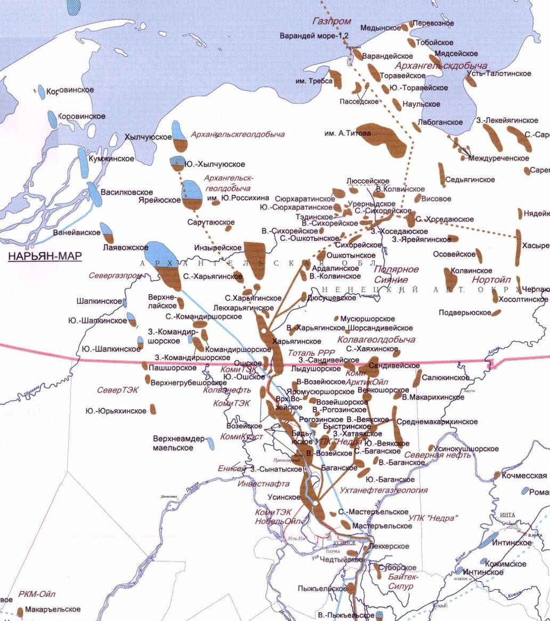
Зона обслуживания системы сбора и переработки нефтяных отходов
КУПНШ-1 – Комплексная установка по переработке нефтяных шламов №1 (физико-химическая сепарация жидких нефтяных шламов и загрязненной нефти, промывка загрязненных нефтью почв и грунтов)
КУПНШ-2 – Комплексная установка по переработке нефтяных шламов №2 (промывка загрязненных нефтью почв и грунтов)
КУПНШ-2
КУПНШ-1

Slide 3
Общие характеристики аварии на межпромысловом нефтепроводе диаметром 720 мм Возей – Головные Сооружения в 1994 г.
Количество разгерметизаций – 22;
Количество разлившейся нефти – 105 000 тонн;
Количество участков разливов – 6;
Общая площадь нефтеразлива – 165 га;
Общая площадь нарушенных земель – 270 га;
Количество временных котлованов шламонакопителей – 34;
Количество собранных нефтезагрязненных почв и грунтов и водонефтяной эмульсии – 470 000 м³;
Количество очищенных нефтезагрязненных почв и грунтов и водонефтяной эмульсии – 470 000 м³;
Площадь рекультивированных нарушенных земель – 270 га;
Продолжительность работ – с августа 1994 г. по сентябрь 2010 г.
Период очистки собранных нефтезагрязненных почв и грунтов и водонефтяной эмульсии – 1994-2008 гг.

Slide 4
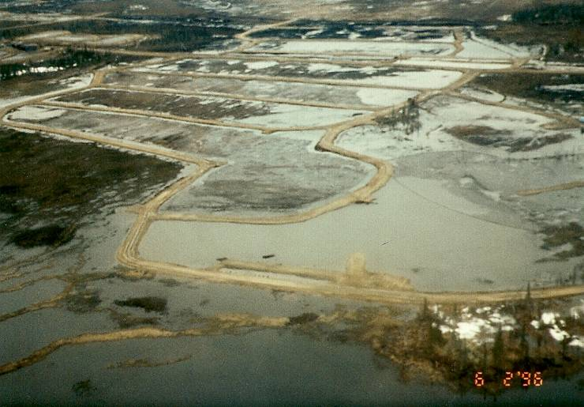
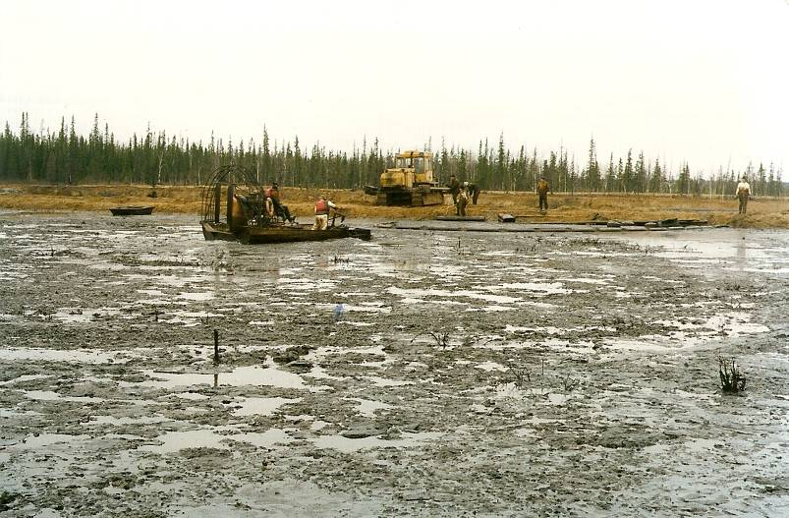
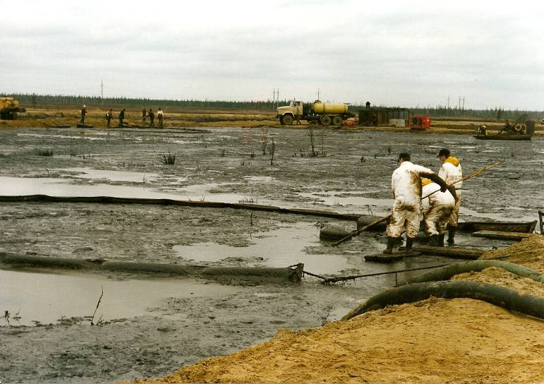
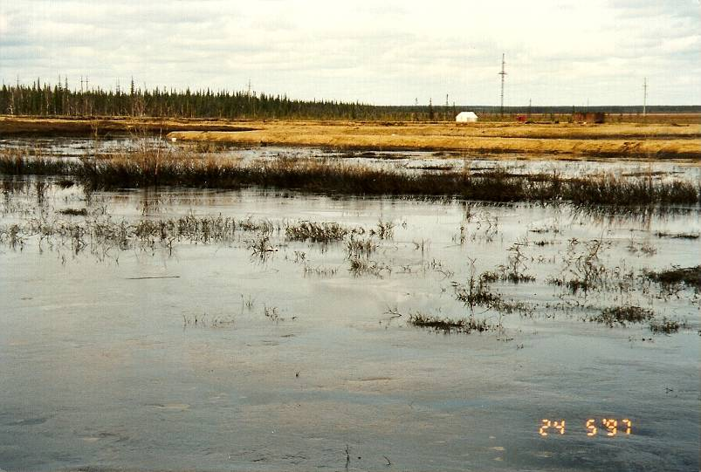
Авария на межпромысловом нефтепроводе диаметром 720 мм
Возей – Головные Сооружения в 1994 г.

Slide 5
Система сбора и переработки
нефтяных отходов
Отходы
ООО «ЛУКОЙЛ-Коми»
Отходы других компаний
(более 100 компаний)
Жидкие
нефтяные
отходы
Загрязненные нефтью
почвы и грунты
Установка
по переработке жидких нефтяных шламов
Нефтесодержащая жидкость
Установка по очистке загрязненных нефтью почв и грунтов
Механические примеси
Очищенная НСЖ
Очищенный грунт
Объекты рекультивации
ООО «ЛУКОЙЛ-Коми» и других Заказчиков
В систему сбора нефтепромыслов
ООО «ЛУКОЙЛ-Коми»

Slide 6
Составляющие элементы системы сбора
и переработки нефтяных отходов
квалифицированный персонал СПАСФ «Природа»;
технические средства сбора и доставки нефтяных отходов СПАСФ «Природа»;
полигоны-шламонакопители ООО «ЛУКОЙЛ-Коми»;
комплексные установки по переработке жидких нефтяных шламов и очистке нефтезагрязненных почв и грунтов СПАСФ «Природа»;
система сбора нефти ООО «ЛУКОЙЛ-Коми», с которой трубопроводами связаны установки по переработке нефтяных шламов ООО СПАСФ «Природа»;

Slide 7
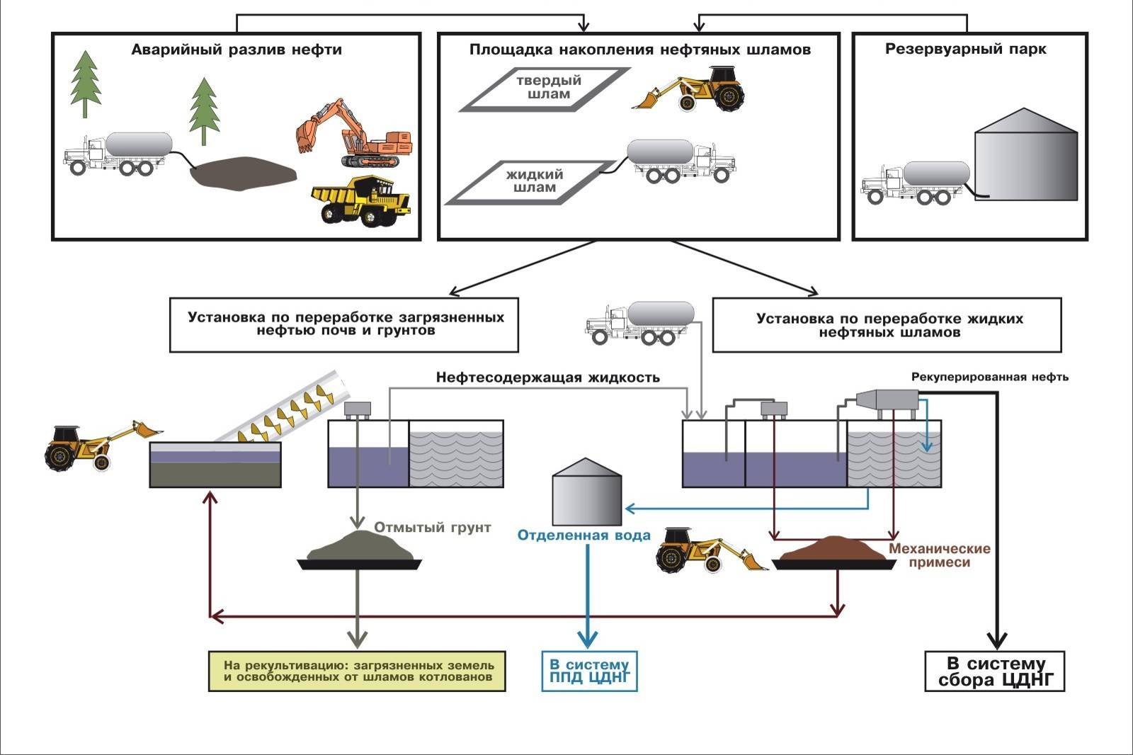
Природосберегающий технологический процесс переработки жидких нефтяных шламов и загрязненных нефтью почв и грунтов
Загрязненные нефтью
почвы и грунты
Жидкие нефтяные шламы
Линия по переработке загрязненных нефтью почв и грунтов
Линия по переработке жидких нефтяных шламов
Очищенная нефть

Slide 8
Технологическая схема установки
по физико-химической сепарации жидких нефтяных шламов

Slide 9
Технологическая схема установки
по промывке загрязненных нефтью почв и грунтов

Slide 10
Этапы технологического цикла установки по промывке загрязненных нефтью почв и грунтов
Предварительная подготовка (сепарация) почв и грунтов на грохоте, где убираются посторонние включения размером до 5 см;
Гомогенизирование и диспергирование блоке загрузки и предварительной промывки, где происходит отделение свободной нефти и измельчение кусков почвы и породы (приведение состояния очищаемых почв и грунтов в водяную пульпу);
Промывка загрязненной пульпы в водном растворе противотоком в блоке промывке и обезвоживания с целью вымывания из пульпы органических соединений;
Отмывка гравийной фракции и обезвоживание почв и грунтов на грхоте фракцией от 2 до 20 мм;
Промывка песчаной фракции размером до 2 мм на сито-гидроциклонной установке;
Промывка органических соединений на вибросите;
Очистка отработанного моющего раствора на центрифуге с целью восстановления качеств моющего раствора с последующим его использованием в производственном цикле установки.

Slide 11
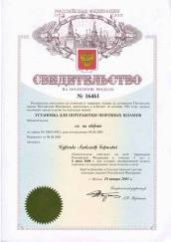
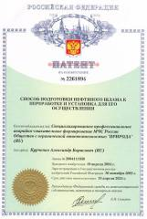
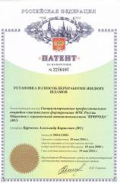
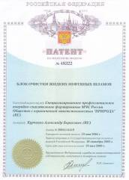
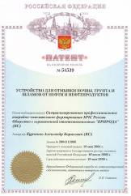
Патенты

Slide 12
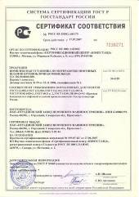
Сертификаты, Приказы

Slide 13
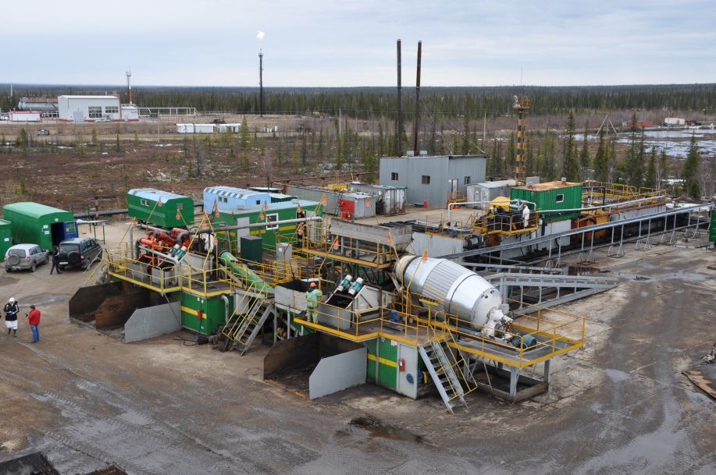
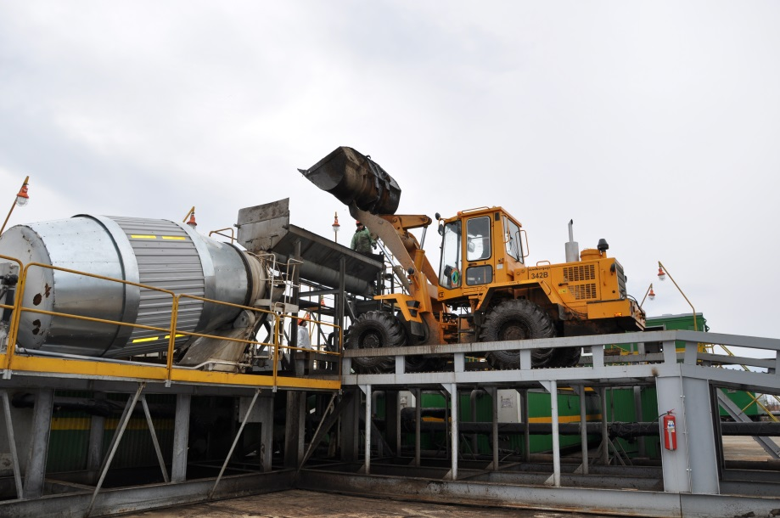
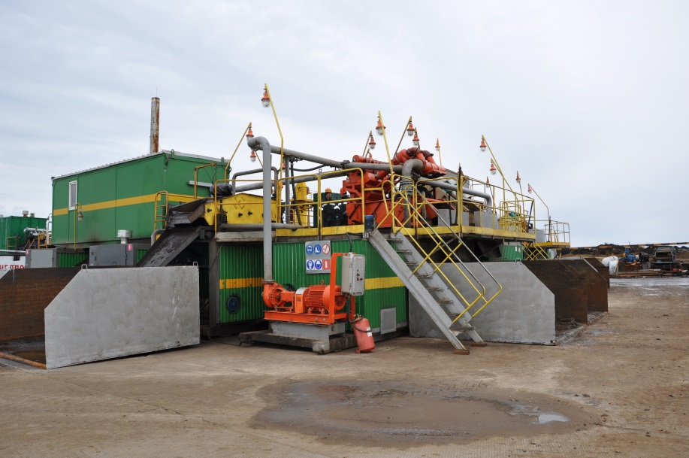
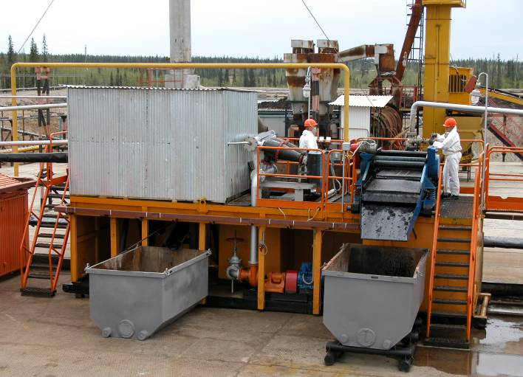
Комплексная установка по переработке нефтяных шламов
Усинское месторождение ООО «ЛУКОЙЛ-Коми»
Головные Сооружения

Slide 14
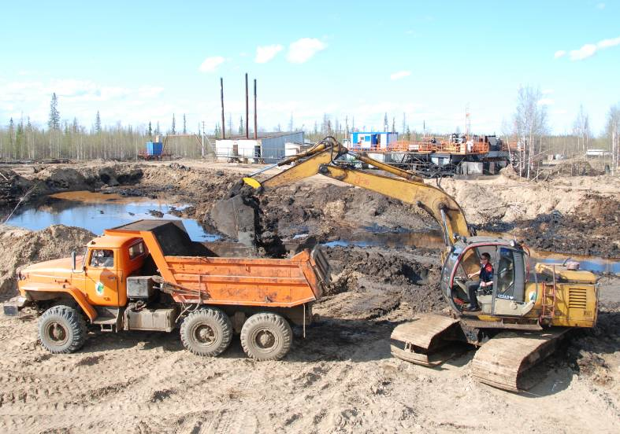
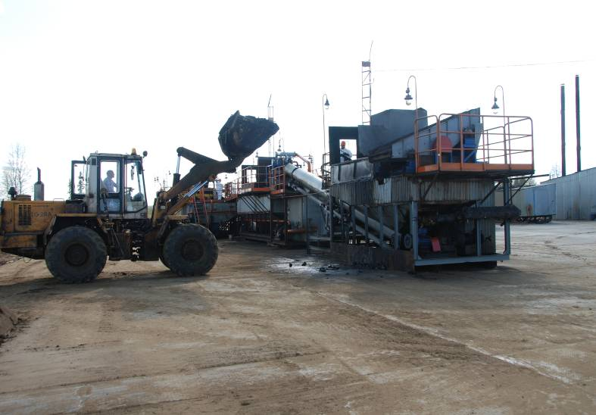
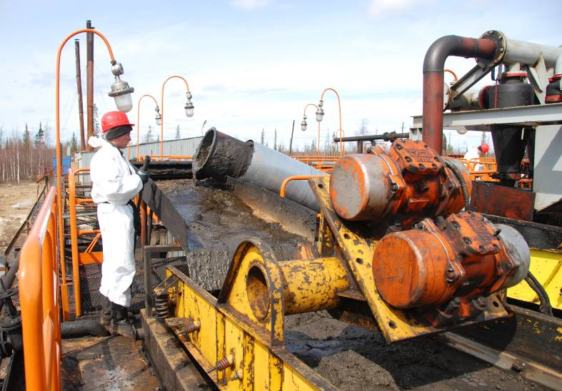
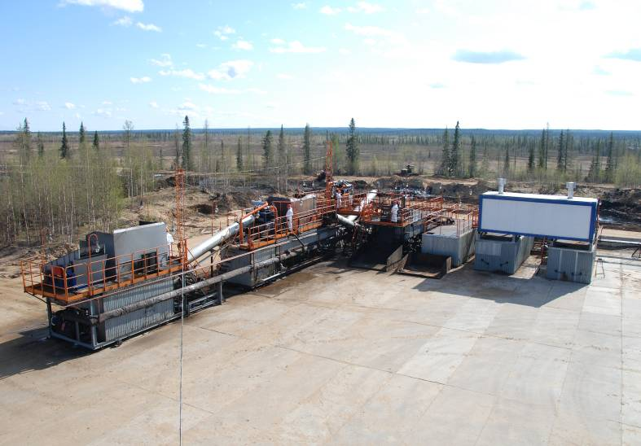
Установка по промывке загрязненных нефтью почв и грунтов
Возейское месторождение ООО «ЛУКОЙЛ-Коми»
(полигон в районе скв. 91-1211)

Slide 15
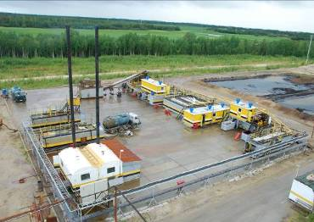
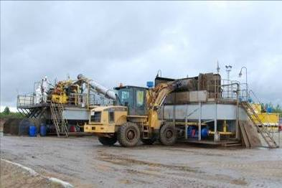
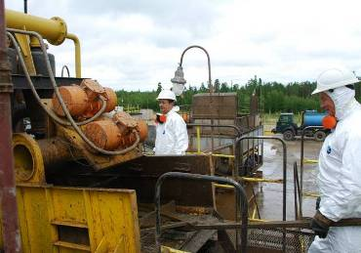
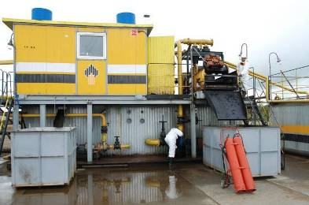
Комплексная установка по переработке нефтяных шламов
Южно-Сургутсткое месторождение ООО «РН-Юганскнефтегаз»

Slide 16
Технические показатели комплексной установки
по переработке нефтяных шламов (КУПНШ)
1. Производительность установки в стандартной комплектации:
- по нефтесодержащей жидкости до 50 куб.м/сутки, до 1500 куб.м/месяц;
- по загрязненным нефтью почвам и грунтам до 40 куб.м/сутки, до 1200 куб.м/месяц.
2. Параметры нефтесодержащих жидкостей и водонефтяных эмульсий, поступающих на установку:
- содержание нефти – 40-80%;
- содержание воды – до 60%
- содержание механических примесей – до 20%.
3. Параметры загрязненных нефтью почв и грунтов, поступающих на установку:
- содержание нефти и воды – до 30%;
- содержание почво-грунта – более 70%.
4. Параметры получаемой на установке очищенной нефти:
- Остаточное содержание механических примесей – не более 0,1% от объема;
- Содержание воды в очищенной нефти 2% от объема;
Конкретные показатели качества устанавливаются в соответствующем Регламенте, утвержденном Заказчиком.
5. Параметры отмытых на установке почв и грунтов:
- Остаточное содержание нефтепродуктов не более:
- для торфяных почво-грунтов – 50 тыс. мг/кг.;
- для минеральных почво-грунтов – 10 тыс. мг/кг.;
- для смешанных почво-грунтов – 30 тыс. мг/кг.

Slide 17
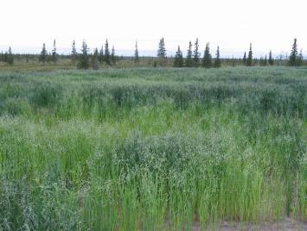
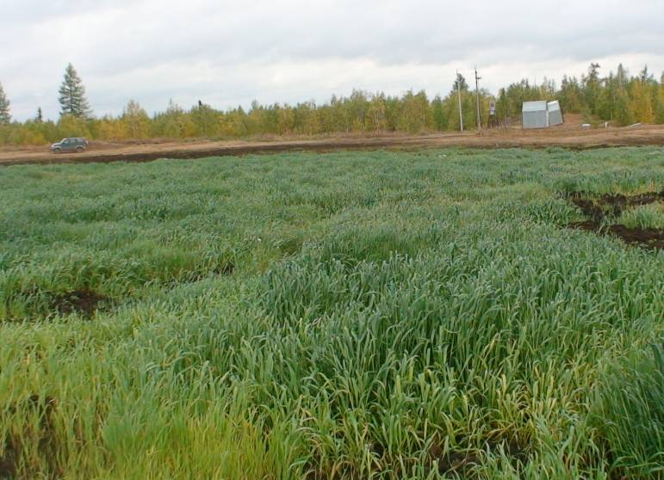
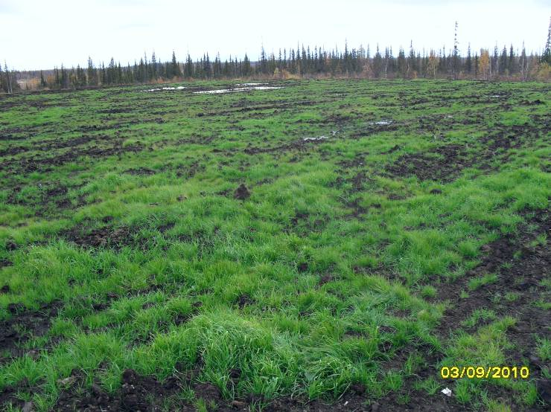
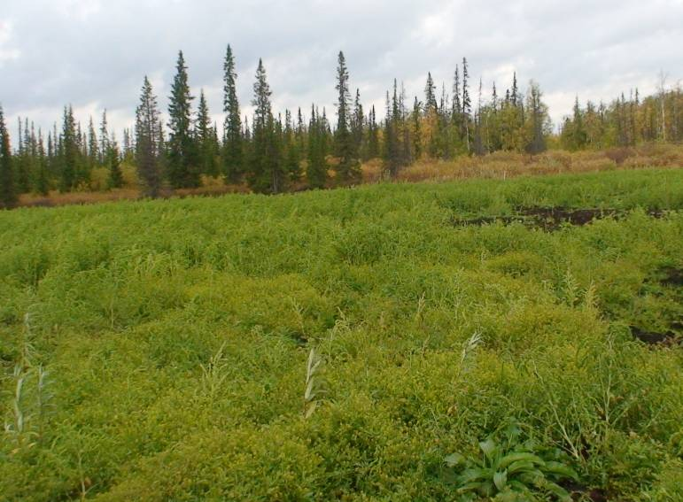
Результаты проведения работ
Участки земель, рекультивированные при помощи отмытых почв и грунтов

Slide 18
Объем очищенной нефти и нефтезагрязненных почв и грунтов на установках ООО СПАСФ «Природа»
Всего за период с 1995 по 2014 годы очищено более 545 тысяч м. куб. загрязненной нефти и 200 тысяч м. куб. нефтезагрязненных почв и грунтов

Slide 19
Выводы
Получившая свое становление и успешно действующая в Тимано-Печорской нефтегазоносной провинции система сбора и переработки нефтяных отходов, при которой на объектах ООО «ЛУКОЙЛ-Коми» установками СПАСФ «Природа» перерабатываются жидкие нефтяные шламы и промываются загрязненные нефтью почвы и грунты, доказала свою экологическую эффективность и может быть рекомендована для дальнейшего распространения в других регионах Российской Федерации. Это позволит решить проблему переработки промысловых нефтяных отходов и загрязненных компонентов природной среды почв и грунтов, и существенно сократит негативное воздействие нефтедобывающего комплекса на окружающую природную среду России.

Slide 20
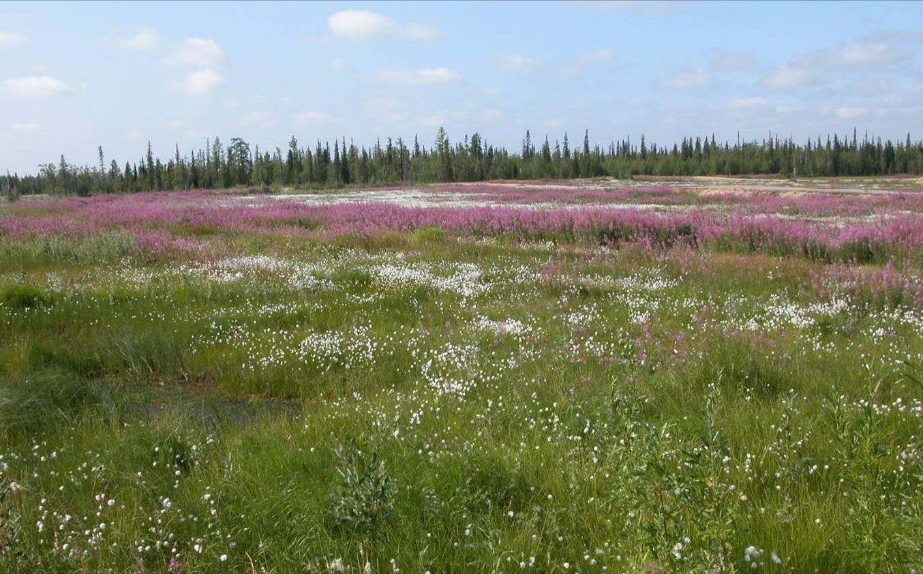
Спасибо за внимание!

